Slide 1
Sensibilisation à la cybersécurité en entreprise
(ou même ailleurs...)
par Selkis

Slide 2
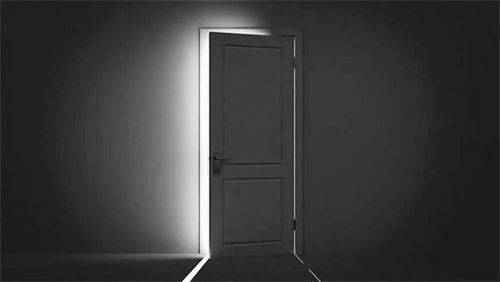
La sécurité de votre système informatique est un combat de tous les jours, et il est crucial de comprendre que les principales failles sont humaines. Nous tenterons d’approcher au mieux les concepts inhérents à la cybersécurité, afin de favoriser les bonnes pratiques internes.

Slide 3
Sécurité des mots de passe
01

Slide 4
01 – Sécurité des mots de passe
Mais Jamie, qu’est-ce qu’un mot de passe ?
Des principes de base, tu dis ?
Un mot de passe est la base de la sécurité d’un système : on peut le voir comme la clé de la porte qu’un attaquant souhaite franchir. Mais tout comme n’importe quelle porte, sa serrure peut se crocheter si l’on met en œuvre les compétences et les outils nécessaires. Il existe cependant des moyens simples et efficaces de rendre ce crochetage plus compliqué, voire quasiment impossible. Respecter certains principes de base suffit à assurer la sûreté de son mot de passe ; auquel cas, si l’attaquant passe effectivement la porte, alors ce ne sera pas en la crochetant...
- Concevoir un mot de passe robuste ;
→ On en reparlera...
- Utiliser des mots de passe uniques ;
- Ne pas en conserver de trace écrite ;
- Ne pas dévoiler d’informations sur celui-ci ;
- Vérifier régulièrement s’il apparaît dans une fuite de données.
Notes:
MDP uniques : même clé pour tout, BàL = maison, voiture, coffre-fort, casier de piscine, etc
Trace écrite : laisser la clé sur la serrure (si post-it/carnet caché, sous le paillasson)
Deux derniers points : on ne va pas trop rentrer dans les détails

Slide 5
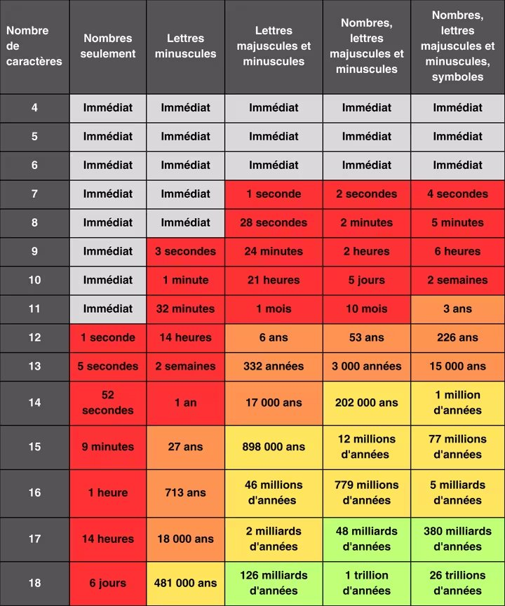
01 – Sécurité des mots de passe
Le mot de passe en lui-même
Pour évaluer la robustesse d’un mot de passe, il faut tenir compte de plusieurs critères : - Les types de caractères utilisés ; - La longueur du mot de passe ; - Sa vraisemblance (des mots existants seront trouvés plus facilement). À titre indicatif, le tableau ci-contre représente le temps nécessaire à un ordinateur moderne (de 2023) pour trouver un mot de passe en fonction de sa composition.
Notes:
EXPLIQUER LE TABLEAU

Slide 6
01 – Sécurité des mots de passe
L’exemple de RockYou
Le Top 10 de rockyou.txt
En 2009, l’entreprise RockYou s’est faite pirater, ce qui a conduit à l’exposition de plus de 32 millions de comptes d’utilisateurs. Plus tard, cette fuite a permis d’établir une liste des mots de passe dévoilés et ainsi de faire des statistiques. Cet épisode est particulièrement connu dans le monde de la cybersécurité grâce au fichier rockyou.txt qui en a résulté : il s’agit de la liste des mots de passe récupérés, triés par nombre d’apparitions. Ce fichier est couramment utilisé pour réaliser des « attaques par dictionnaire ».
123456
12345
123456789
password
iloveyou
princess
1234567
12345678
abc123
nicole
Notes:
S’il n’y avait pas des mdp robustes générés par Guillaume, alors nos mdp pourraient ressembler à ça. Point commun entre tous les mdp du Top 10 ? -> tous bruteforcés immédiatement !

Slide 7
01 – Sécurité des mots de passe
S’assurer que notre mot de passe n’est pas public
(oui, carrément)
De nombreux services répertorient les fuites de données, et permettent de vérifier si votre adresse mail a fait partie de l’une d’entre elles. Citons l’exemple de https://haveibeenpwned.com/ dont l’utilisation est très simple : entrez votre adresse mail, cliquez sur « pwned ? » et le site affichera toutes les fuites de données dans lesquelles votre adresse se trouve, ainsi que les différents types de données dévoilées : login, password, parfois même l’adresse postale ou des informations personnelles...
Les contenus de ces différentes « databreaches » sont très facilement accessibles, et à tout le monde. Certains nécessitent de payer une petite somme pour pouvoir les lire mais, globalement, vous pouvez considérer qu’ils sont publics.
Notes:
Si vous utilisez le même mdp partout : vigilance!

Slide 8

01 – Sécurité des mots de passe
Gestionnaires de mots de passe
Il existe des gestionnaires permettant de : → Générer des mots de passe aléatoires avec des paramètres donnés (tant de caractères, tels types de caractères, etc) ; → Stocker des couples « identifiant + mot de passe » pour que vous puissiez définir des mots de passe compliqués sans pour autant avoir à retenir chacun d’entre eux. Il vous suffit ainsi de retenir un seul mot de passe : celui de votre gestionnaire.
KeePass

Slide 9
01 – Sécurité des mots de passe
Maintenant qu’on ne peut plus crocheter votre serrure, comment va-t-on chercher à obtenir votre clé ?

Slide 10
Le phishing
02

Slide 11
02 – Le phishing
Le phishing en deux mots
Un autre moyen de passer la porte à bas coût est d’obtenir la clé directement de vous-même. Pour cela, il est très courant qu’on cherche à vous duper en vous faisant entrer vos identifiants sur un site imposteur : c’est ce qu’on appelle du phishing, ou hameçonnage. Il existe une infinité de méthodes pour vous amener sur le site en question, mais la plus courante est d’envoyer un très grand nombre d’emails en attendant que quelqu’un morde.
C’est de très loin la méthode d’attaque la plus utilisée : en 2019, cela représentait 79 % des attaques recensées par les entreprises. Il est donc absolument primordial de savoir la reconnaître et y réagir correctement.
Notes:
Évoquer le SpearFishing !

Slide 12
02 – Le phishing – Les bons réflèxes
Le courrier
Le site
Premièrement, et on ne le dira jamais assez, ne cliquez jamais sur un lien se trouvant dans un mail. Si un mail vous invite à vous connecter sur votre espace personnel et vous propose un lien pour y aller directement, faites comme d’habitude : entrez l’adresse URL du site en question dans la barre d’adresse, ou bien cherchez-le sur un moteur de recherche. Bref, faites comme d’habitude.
Si, par négligence, vous avez tout de même cliqué sur un lien transmis par mail, soyez vigilants à plusieurs détails : → L’adresse URL : C’est le facteur le plus important, et l’objet de notre prochaine slide. → L’aspect du site : Est-ce vraiment le site que vous avez l’habitude de visiter ? → Le contenu : S’il y a beaucoup de fautes d’orthographe, il y a fort à parier que vous soyez sur un site frauduleux...

Slide 13
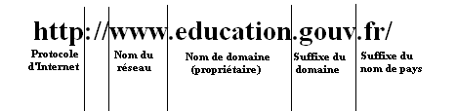
02 – Le phishing
Les bonnes questions :
http ? https ?
Domaine attendu ?
Suffixes pertinents ?

Slide 14

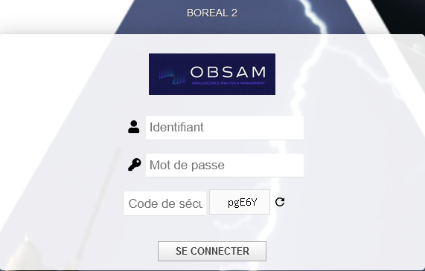
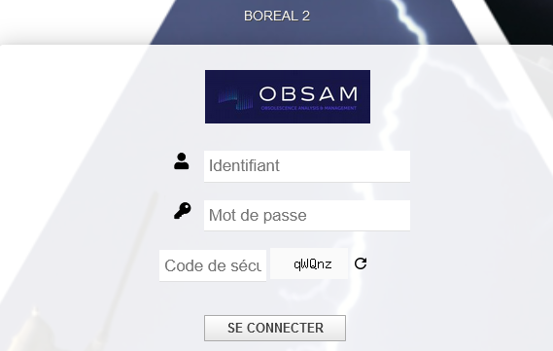
Notre exemple à nous – Le site
L’URL
Boreal
piege-phishing.obsam.local
Notes:
Le seul véritable indice sur le site était l’URL, mais quel indice ! Je ne pouvais pas faire plus clair ! Comme dit précédemment, l’URL est l’information la plus importante à observer sur un site. Celui-ci est grossier mais, bien souvent, l’URL semblera conforme à un ou deux détails près qu’il faut connaître : lettre en double, microsoft/com.piege, etc L’apparence de la page-piège était très semblable à la page authentique, il était donc compliqué de se douter quelque chose sans voir l’URL. Histoire de préciser, les petites icônes sont quand même placées différemment (j’ai fait de mon mieux), et le bouton pour refresh le captcha ne fonctionne pas.

Slide 15
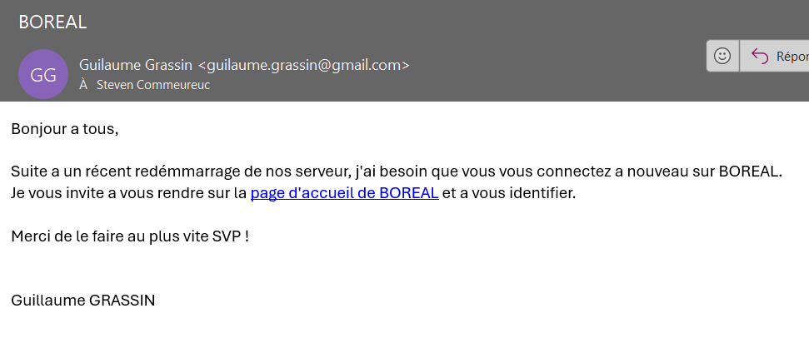
Notre exemple à nous – Le courrier
Vous avez tous reçu ce mail :
Voyons les différents indices qui auraient pu vous alerter !
Notes:
Selon vous, quels sont les indices laissés dans ce mail ?

Slide 16
Notre exemple à nous – Le courrier
Le nom : Guilaume
Notes:
Premier indice, dans notre cas pas le plus flagrant mais visible quand même Attention tout de même à ne pas s’y fier aveuglément, j’aurais très bien pu mettre le vrai nom de Guillaume ici

Slide 17
Notre exemple à nous – Le courrier
Le nom : Guilaume
L’adresse mail : Gmail
Notes:
ASSOCIÉ À L’ICÔNE « GG » en avatar ! Depuis quand Guillaume vous envoie-t-il des mails via gmail ? À noter que ce n’est pas 100% fiable non plus, il est possible d’usurper une adresse mail (y compris la vôtre pour vous faire peur). C’est cependant beaucoup plus complexe et technique, donc l’adresse reste un bon indice.

Slide 18
Notre exemple à nous – Le courrier
Le nom : Guilaume
L’adresse mail : Gmail
Le destinataire
Notes:
Le message est destiné à tout le monde, mais vous êtes le seul destinataire ! Cette info n’est pas toujours déterminante, mais elle reste une donnée à considérer

Slide 19
Notre exemple à nous – Le courrier
Le nom : Guilaume
L’adresse mail : Gmail
Les fautes
Le destinataire
Notes:
Également les « à » qui sont des « a ». Encore une fois, un mail sans faute n’est pas forcément honnête et vice versa. Mais en voir autant doit absolument faire sonner l’alarme dans votre tête : « Guillaume fait souvent des fautes comme ça ? » « Tel organisme public fait des fautes ? »

Slide 20
Notre exemple à nous – Le courrier
Le nom : Guilaume
L’adresse mail : Gmail
Les fautes
Le destinataire
Le lien
Notes:
Le cœur du piège ! Dans un mail, cliquer sur un lien est interdit (ou presque… les experts, tout ça). Dans tous les cas, ce qui est affiché dans le mail n’a aucune valeur : j’aurais très bien pu faire apparaître « www.google.com » en bleu au lieu de « page d’accueil de Boreal ». Si vous voulez vraiment savoir où vous renvoie un lien, vous pouvez le survoler et alors sa vraie cible apparait toujours en bas à gauche. Dans le cas d’Outlook, elle apparait même en plein milieu de l’écran ! De manière générale, faites comme d’habitude. Les pièces jointes c’est autre chose. La plupart du temps, votre antivirus saura vous dire si la pièce jointe est suspecte. Soyez tout de même vigilant au format de la pièce-jointe : un .pdf ou .xlxs c’est ok, un .exe vous avez intérêt à bien savoir ce que c’est…

Slide 21
Notre exemple à nous – Le courrier
Le nom : Guilaume
L’adresse mail : Gmail
Les fautes
Le destinataire
Le lien
Pas de signature
Notes:
Bah alors, la signature Obsam !? Il reste une chose qu’on n’a pas abordée, et qui est la plus importante. Voyez-vous laquelle ? (Indice : ça ne se joue pas sur la forme mais sur le fond)

Slide 22
Notre exemple à nous – Le courrier
Le nom : Guilaume
L’adresse mail : Gmail
Les fautes
Le destinataire
Le lien
L’incohérence de la demande !
Pas de signature
Notes:
Ne soyez jamais passif face à une injonction ! Beaucoup d’entre vous m’ont dit « J’ai pas réfléchi plus que ça, j’ai même pas vraiment lu le mail ». C’est PROSCRIT !
La plupart des mails de phishing emploient un ton pressant et évoquent une action urgente, afin de vous inciter à ne pas réfléchir. Demandez-vous toujours si la demande est logique, si votre compte expire vraiment dans 48h, si vous attendez vraiment un remboursement de 85€ de votre mutuelle, etc. Ici, j’ai volontairement placé des indices pour vous mettre la puce à l’oreille. Mais quelqu’un qui souhaite vraiment vous avoir ne fera pas de faute, copiera une signature, mettra le bon nom, etc. Dans ce cas, la seule question qui peut vous alerter est « Est-ce normal ? Est-ce cohérent ? ». C’est de loin l’information la plus importante ! Ici ce n’était pas l’indice principal, mais demandez-vous quand même « Nos serveurs ont-ils vraiment redémarré aujourd’hui ? », « Est-ce logique que je doive m’identifier alors que je suis déjà connecté ? », etc En cas de doute : on contacte le vrai Guillaume !

Slide 23

Ce diapo a été réalisé grâce à un template disponible sur Slidesgo. Merci !
Selkis

